Slide 1

Laravel 실무 따라하기
8장. 기간조회
2022.3 ∼ 2022.3
인덕대학교
컴퓨터소프트웨어학과
교수 윤형태

Slide 2
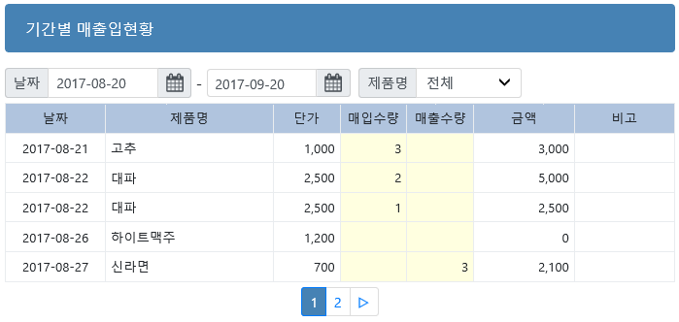
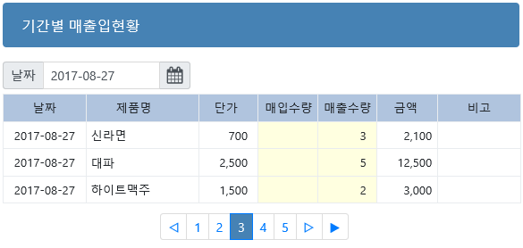
1. 기간별 매출입현황
매출장(Jangbuo) 프로그램들을 복사하여 작업
단순조회화면 → 추가, 수정, 삭제 부분 삭제
SQL where절 → io=1 부분 삭제
0인 경우 빈칸출력 → $numi = $row->numi ? number_format($row->numi) : "";
수량배경색 : mycolor3

Slide 3
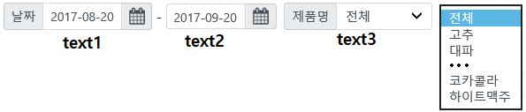
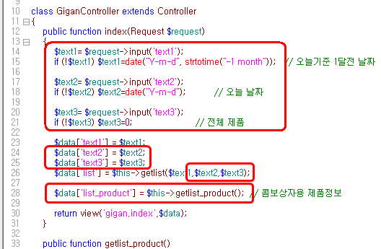
2. 기간 및 제품 검색

Slide 4
SQL Where 절 수정 (getlist, rowcount 함수 수정)
if ($text3==0) // 제품이 전체인 경우
$result = Jangbu::leftjoin('products','jangbus.products_id','=','products.id')->
select('jangbus.*','products.name as product_name')->
wherebetween('jangbus.writeday', array($text1,$text2))->
orderby('jangbus.id','desc')->
paginate(5)->appends(['text1'=>$text1,'text2'=>$text2,'text3'=>$text3]);
else
$result = Jangbu::leftjoin('products','jangbus.products_id','=','products.id')->
select('jangbus.*','products.name as product_name')->
wherebetween('jangbus.writeday', array($text1,$text2))->
where('jangbus.products_id',"=",$text3)->
orderby('jangbus.id','desc')->
paginate(5)->appends(['text1'=>$text1,'text2'=>$text2,'text3'=>$text3]);

Slide 5
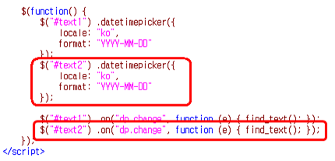

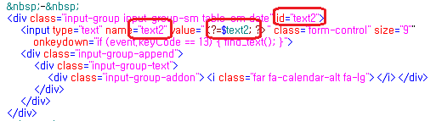
달력컨트롤 text2 추가

Slide 6
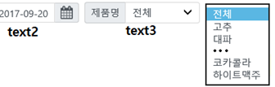
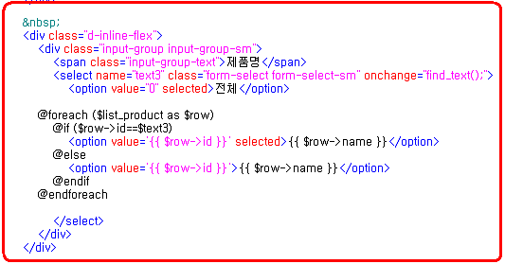
제품선택 콤보박스

